Slide 1






Соль по вкусу
‹#›

Slide 2

АКТУАЛЬНОСТЬ ПРОЕКТА
Наша целевая аудитория:
Решение:
80% - тяжело выбрать блюдо исходя из продуктов в холодильнике***
75% - вести единый бумажный сборник не актуально, но рецепты разбросаны по платформам***
Соль по вкусу - платформа с системой поиска рецептов по ингредиентам, сложности, и другим параметрам
Приоритеты ТИСБИ: Развитие информационных технологий, подготовка специалистов по направлению искусственного интеллекта**
Цель EduNet НТИ - вовлечение человека в развитие и реализацию своего потенциала*
* https://nti2035.ru/markets/edunet
**https://www.tisbi.ru/novosti/xxi-otkritaya-vserossiyskaya-konferentsiya-prepodavanie-informatsionnih-tehnologiy-v-rf-–-2023/
***Проблемные интервью

Slide 3
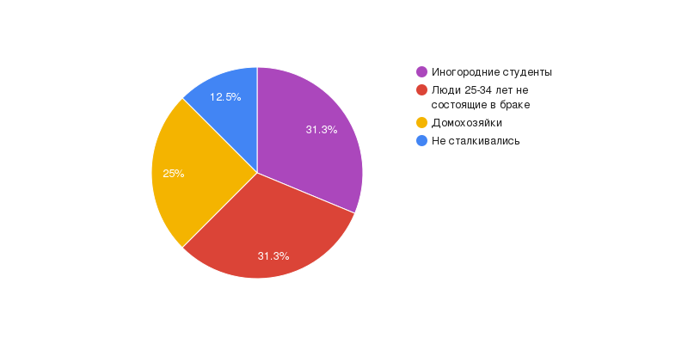
ЦЕЛЕВАЯ АУДИТОРИЯ
Наши потенциальные клиенты - те, кто делает первые шаги в кулинарии, люди с высокой занятостью, люди, следящие за здоровьем или имеющие особенности в рационе питания.
Результаты проблемного интервью:
Кто сталкивается
со сложностями при выборе блюда для приготовления?
Сегменты аудитории:
Студенты и молодежь
Работающие и родители
Люди, следящие за здоровьем
Кулинарные энтузиасты
Люди с особыми пищевыми потребностями

Slide 4

ПРОБЛЕМА
80% сложно выбрать блюдо для приготовления, соответствующее имеющимся ингредиентам
и диетическим предпочтениям
Для 75% - вести единый бумажный сборник не актуально, но рецепты разбросаны по платформам
Для 70% скромный опыт в кулинарии
и дефицит свободного времени осложняют поиск рецепта*
Текущие решения ( веб-сайты, приложения) требуют ручного поиска и фильтрации,
а значит отнимают много времени и разочаровывают
*Проблемные интервью
‹#›

Slide 5

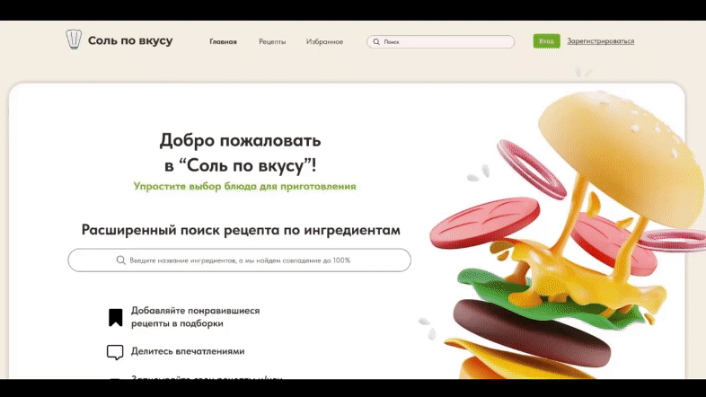
РЕШЕНИЕ
Соль по вкусу - сайт поиска и организации рецептов на основе доступных ингредиентов и индивидуальных предпочтений
Преимущества:
возможность сохранять рецепты в личные подборки
делиться рецептами
давать обратную связь авторам рецептов
составлять собственные рецепты
экономия времени поиска рецептов

Slide 6
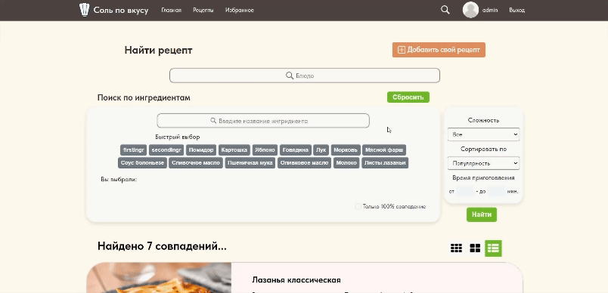
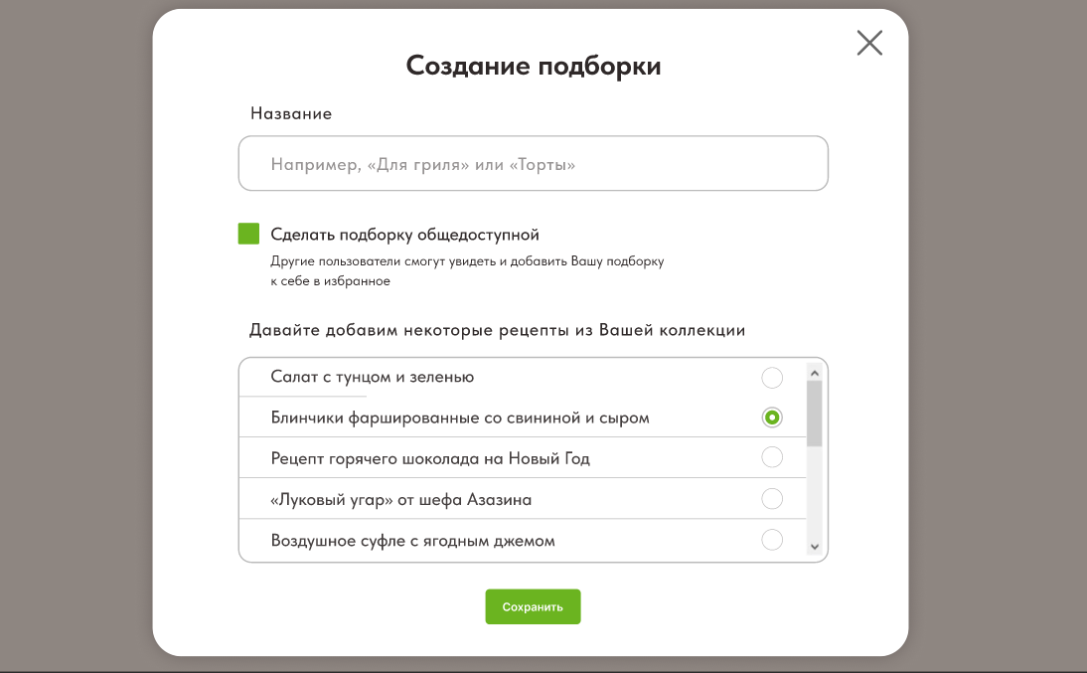
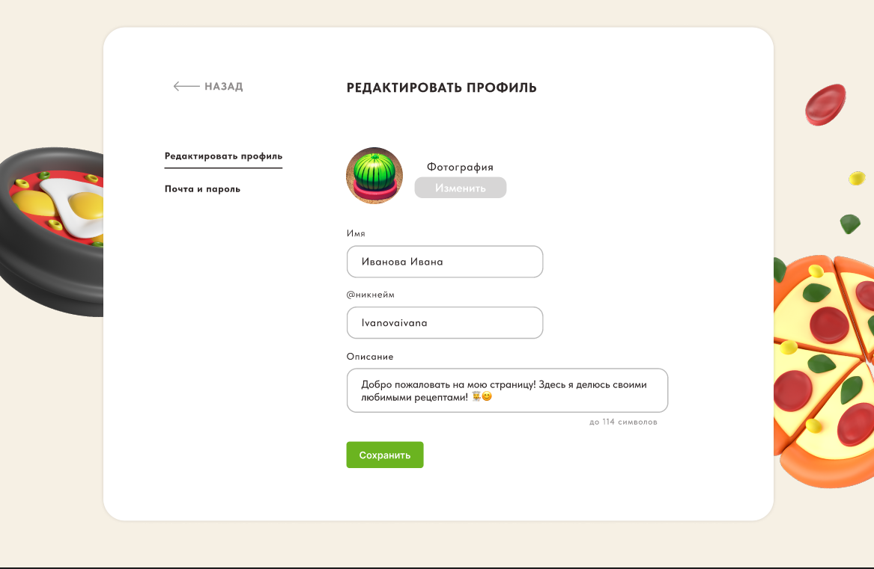
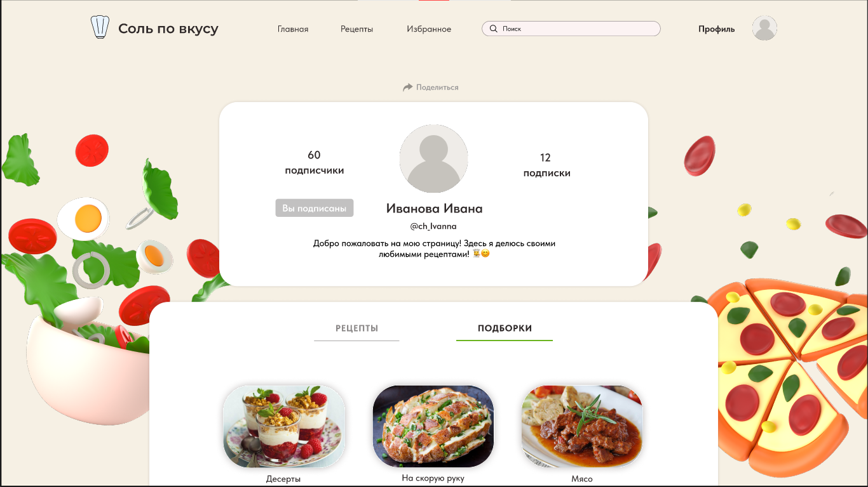
РЕШЕНИЕ
1 - Расширенный поиск рецепта
Функции в профиле
2 - Создание новой подборки
Заполнение профиля
Редактирование информации
Поиск рецепта/Расширенный
Сохранение рецепта
Создание подборки
3 - Редактирование профиля
4 - Профиль пользователя
Публикация своего рецепта
Система подписок/Подписчиков
Комментирование
Сохранение готовой подборки
Индивидуальные рекомендации

Slide 7





ТЕХНОЛОГИЯ
Выбор рецепта по предпочтениям и добавление в книгу рецептов
Составление рецептов с помощью искусственного интеллекта chatGPT (ChefGPT)
Получение специальных рекомендаций: рецептов и подборок
Общение между пользователями на платформе с помощью технологии чата
Функции
Рецепты от ИИ
Книга рецептов
Индивидуальные рекомендации
База рецептов
Чат
Добавление своих рецептов и подборок

Slide 8












СТЕК ТЕХНОЛОГИЙ

Slide 9






ЦЕННОСТЬ, ЦЕННОСТНОЕ ПРЕДЛОЖЕНИЕ
Мы, компания Соль по вкусу
помогаем людям с малым количеством опыта в кулинарии
в ситуации вопроса “Что приготовить?” выбора блюда для приготовления
решать проблему поиска блюда для приготовления
с помощью подбора рецептов исходя из имеющихся у пользователя ингредиентов
и получать подходящий ему рецепт
Удобство и Эффективность
Разнообразие
и Инновации
Адаптация к Потребностям
Экономия Ресурсов
Сообщество и Обмен Опытом
Инструкции
и Советы

Slide 10
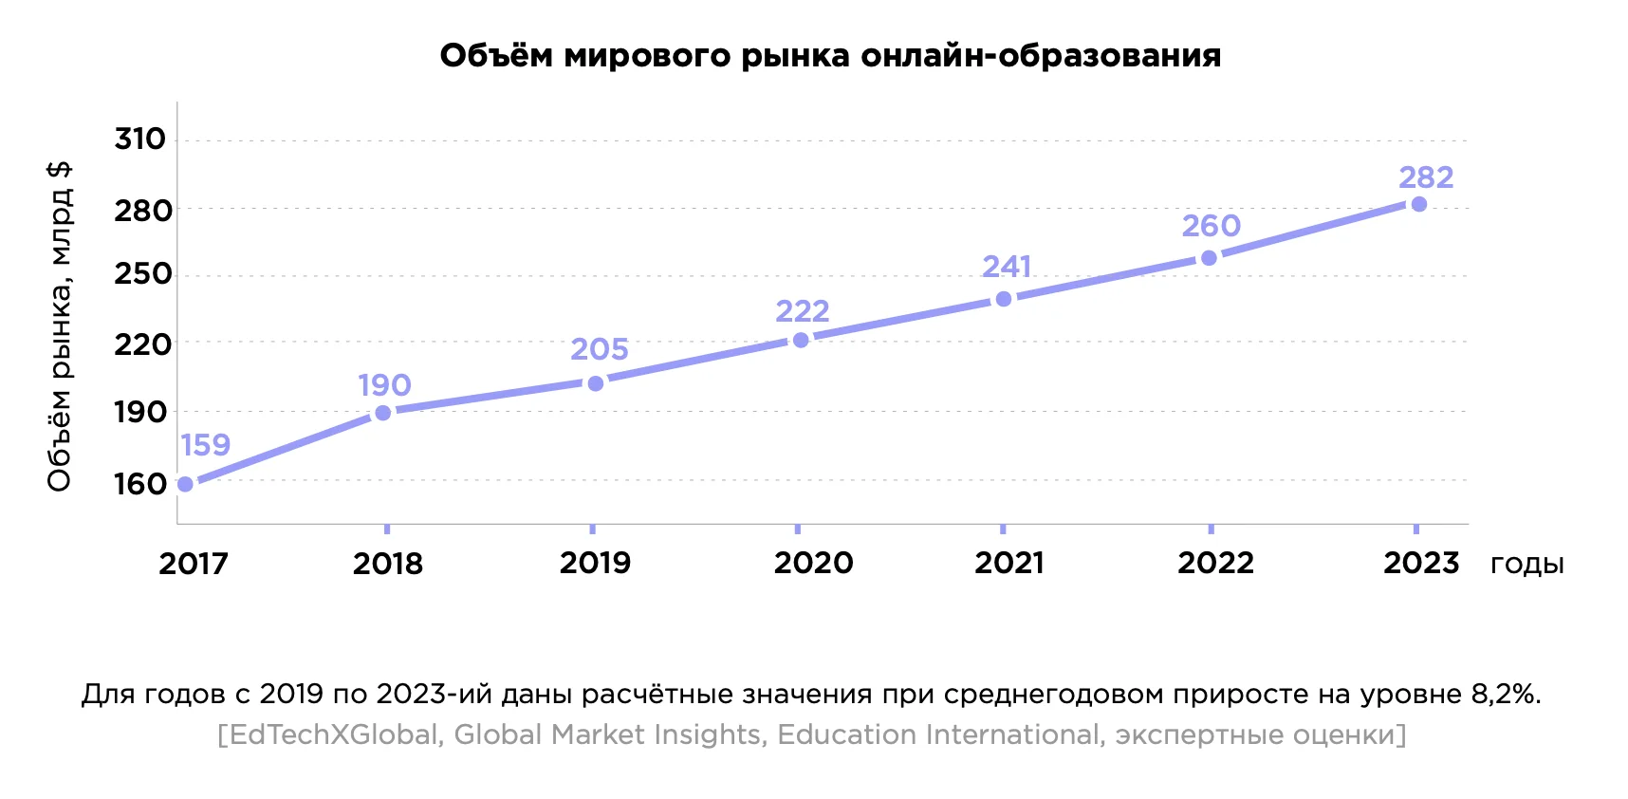
РЫНОК
Мы работаем на рынке B2C
Наша ЦА - 6 миллионов человек, это:
3,6 миллиона - студенты, учащиеся не в родном городе;
500 тысяч - молодые работающие люди, не состоящие в браке;
1,9 миллиона - молодые домохозяйки
Наше решение будет стоить 1,5 миллиона рублей
Сможем заработать в первый год - 2,5 миллионов рублей

Slide 11

АНАЛИЗ РЫНКА
₽25 трл. - рынок дополнительного онлайн-образования*
PAM
₽470 млрд.**
₽10 млрд. (2% TAM)***
₽6 млн.(0, 05% SAM 2027г.)
*https://main.talenttech.ru/research/issledovanie-rynka-onlajn-obrazovaniya/
**https://habr.com/ru/articles/678080/
***https://triptonkosti.ru/21-foto/karta-rynka-onlajn-obrazovaniya.html

Slide 12







КОНКУРЕНТЫ
Соль по вкусу
Russianfood
Поварёнок.ру
Еда
1000 меню
Поиск рецепта по ингредиентам
Добавление
рецепта в избранное
Функция создания подборки
Объемная база рецептов
Рецепты доступные для приготовления
Удобный интерфейс
Ненавязчивая реклама

Slide 13
БИЗНЕС-МОДЕЛЬ
Мы будем разрабатывать сайт
Это будет стоить 1,5 миллиона рублей рублей
На нашей платформе будут искать рецепты и организовывать их в подборки
Наша основная выручка идет с доходов от рекламных баннеров
Дополнительно мы можем зарабатывать на:
Продвижении пользователей
Интеграции с сервисами доставок

Slide 14







БИЗНЕС-МОДЕЛЬ
Продукт: Платформа “Соль по вкусу”
Модель монетизации: партнерская программа
Количество пользователей: 150 000 человек
Клиенты
Средний чек: 30 рублей за клик
Оборот 2024 г: 1,5 миллиона ₽
Оборот 2027 г: 6 миллионов ₽
Каналы продвижения: Telegram Каналы, группы ВК, реклама у блогеров

Slide 15
ТЕКУЩИЕ РЕЗУЛЬТАТЫ
Составлен портрет целевой аудитории
Разработан дизайн интерфейса
Анализ рынка и конкурентов
Юзабилити тестирование
окт
окт
нояб
в действии
окт
окт
нояб
нояб
в действии
Проработана идея проекта
Разработано проблемное интервью,
проведен опрос целевой аудитории,
подтверждена проблема
Составление бизнес-плана проекта, расчет финансовой модели
Разработка
MVP
Контрольные доработки платформы

Slide 16
ПЛАНЫ РАЗВИТИЯ
Сотрудничество
с сервисами доставок продуктов
Привлечение пользователей
Привлечение рекламодателей
2024
2024
2024
2024
2024
Разработка мобильного приложения
Внедрение ChatGPT для генерации рецептов, подборок и персональных рекомендаций
‹#›

Slide 17
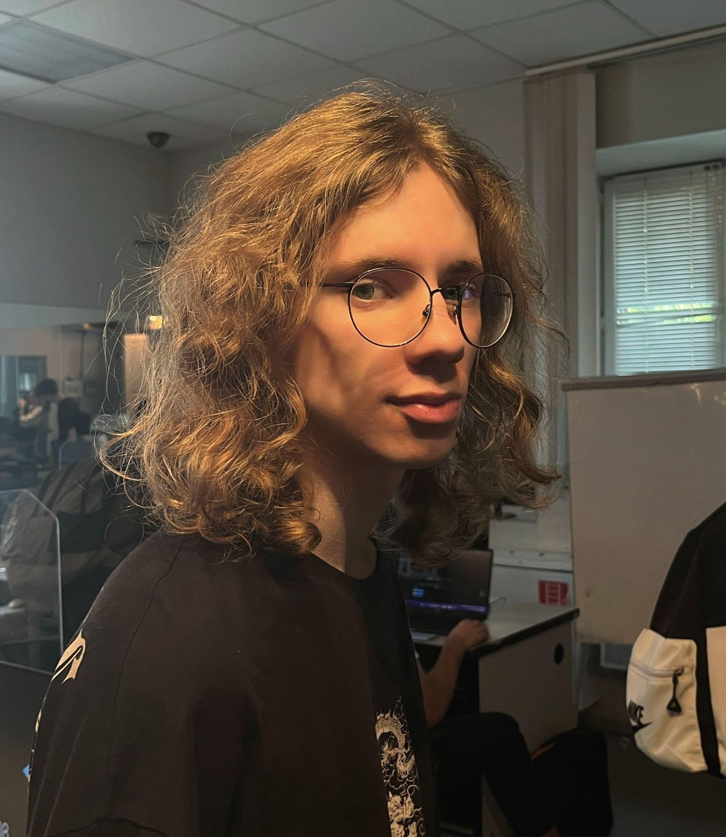
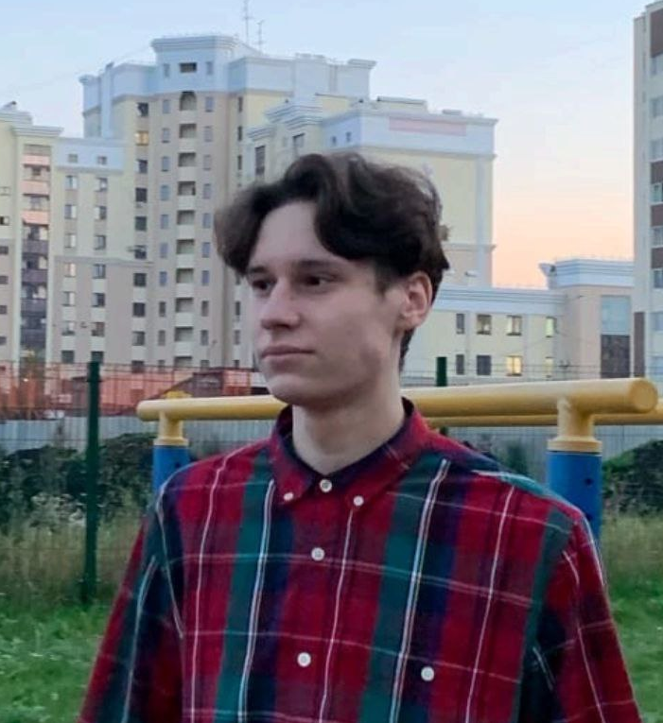

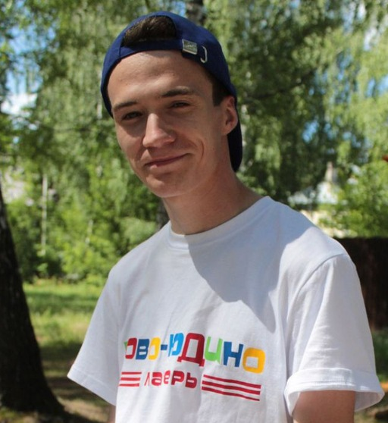

КОМАНДА СТАРТАПА (контакты)
Матвей Герасимов
Лидер (СЕО)
Telegram: @mmpechenbku
Кирилл Мазов
Аналитик
Telegram: @qwempty0
Яна Нуриева
Дизайнер
Telegram: @jkinzzz
Кирилл Савинов
Разработчик (СТО)
Telegram:
@Zykawoo
‹#›

Slide 18
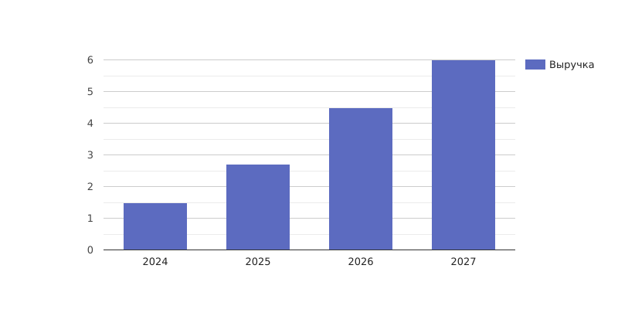
Запрос на субсидии
Заинтересованы в привлечении субсидий в сумме ₽1 млн от ФСИ
по программе “Студенческий стартап” на разработку рабочей версии продукта.
Срок субсидий: 1 год
млн. руб.

Slide 19
Упростите выбор блюда для приготовления вместе с нами
Матвей Сергеевич Герасимов
Лидер проекта
“Соль по вкусу”
+7 927 678 9519
Telegram: @mmpechenbku

